Slide 1
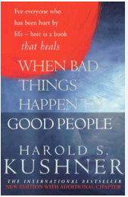
32 痛苦奧蹟
如果没有兒子的死亡，我不會成為這樣敏感別人痛苦、這般富同情心和高效的牧者…
如果可以選擇的話，我寧可是一個平庸但兒子在世的父親，但是…
我没有這樣的選擇﹗
不用刻意地讓自己體驗痛苦，因人生本生已充滿痛苦
哈羅德·庫許納

Slide 2
生命中可能經驗的痛苦…
Jobs(約伯)天主教徒，虔誠良善，出類拔萃(上市公司CEO)，做著自己喜歡的工作，受著所有人的真心愛護或尊崇…
一場車禍，妻死兒亡，自己癱瘓痛苦，只想求死…
如果是你，你會怎樣…

Slide 3
給痛苦一個解釋？
姑姐想起年幼走難時，油炸鬼被搶的事，70年後說起，仍會痛得要哭(當時她的媽媽說︰搶妳的人，也只是因為自己太肚餓…)
天主給我們的禮物/天主給我們的罰/他人的自由選擇/自然律/境由心造(太太產子)…
痛苦本身是奧蹟(不能解釋的事)

Slide 4
面對痛苦，我可以…
想著自己，我仍有「鞋著」…
我從不孤單，和人分享、讓別人和我一起面對…
天主是忠信的，祂決不許你們受那超過你們能力的試探，天主如加給人試探，也必開一條出路，叫你們能夠承擔。(格林多前書10︰13下)
傷殘「貓」仕小黑

